Slide 1

PHÒNG GIÁO DỤC VÀ ĐÀO TẠO QUẬN LONG BIÊN
TRƯỜNG TIỂU HỌC ÁI MỘ A
Bài giảng trực tuyến lớp 3
Môn: Tập làm văn
Bài : Nói về tri thức
Giáo viên: Nguyễn Thị Thu Lan

Slide 2
Thứ sáu ngày 11 tháng 2 năm 2022
Tập làm văn
Nói về trì thức

Slide 3










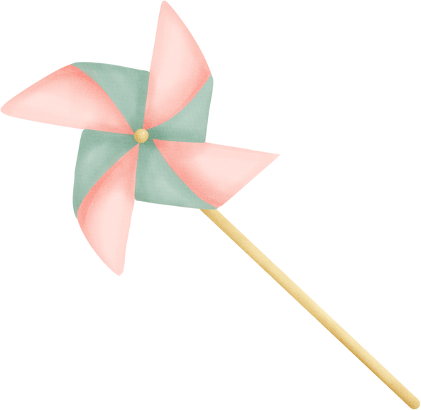

Kiến thức trọng tâm
Biết quan sát tranh minh họa, nói đúng về nghề nghiệp và công việc của những
trí thức vẽ trong tranh.
Biết giúp đỡ, tôn trọng mọi người, quý trọng người lao động.

Slide 4

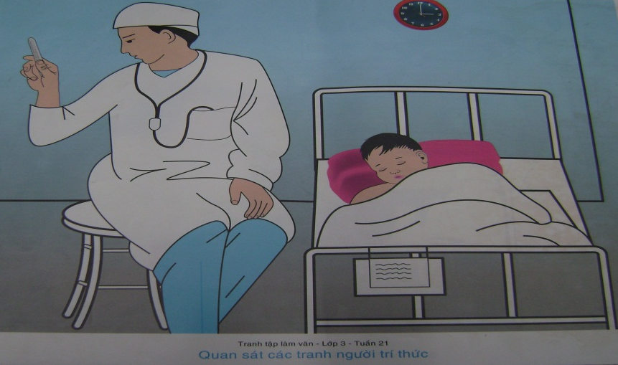
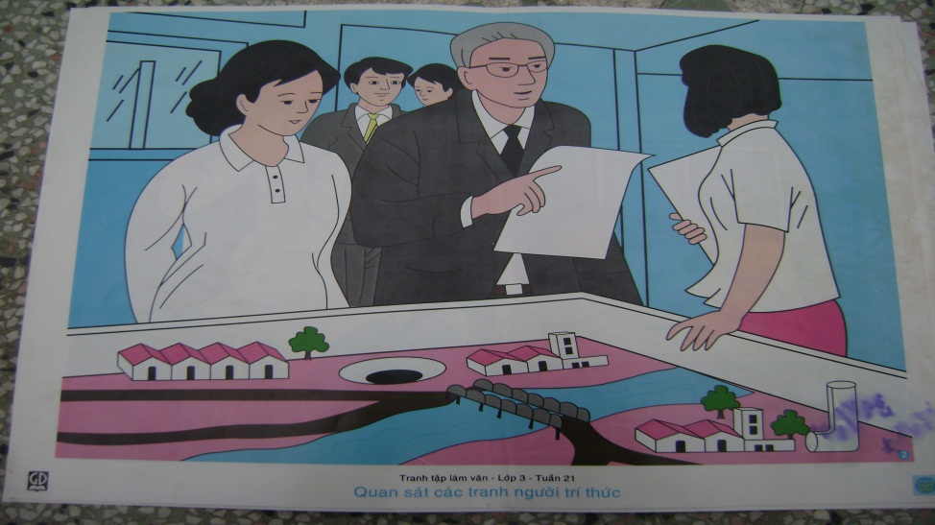


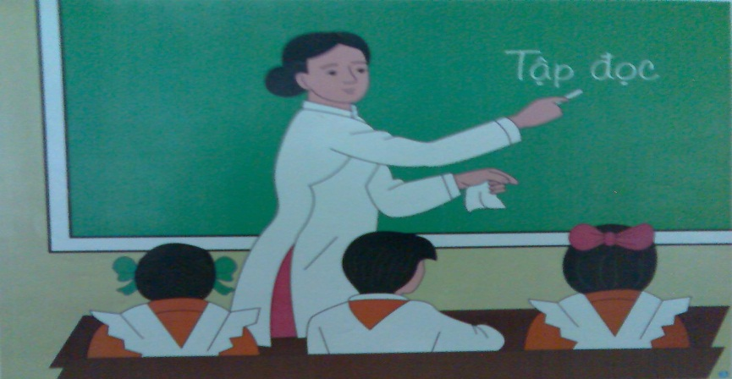
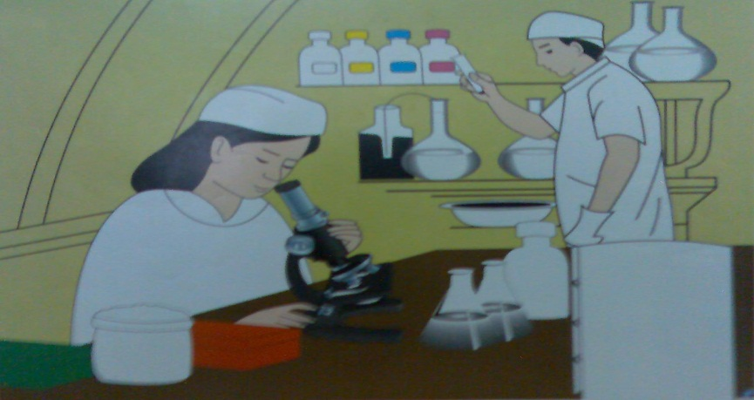


Quan sát các tranh dưới đây và cho biết những người trí thức trong các bức tranh ấy là ai, họ đang làm việc gì?
1
2
3
4

Slide 5



Thảo luận
Những người trí thức trong
tranh là ai? Họ đang làm gì?

Slide 6
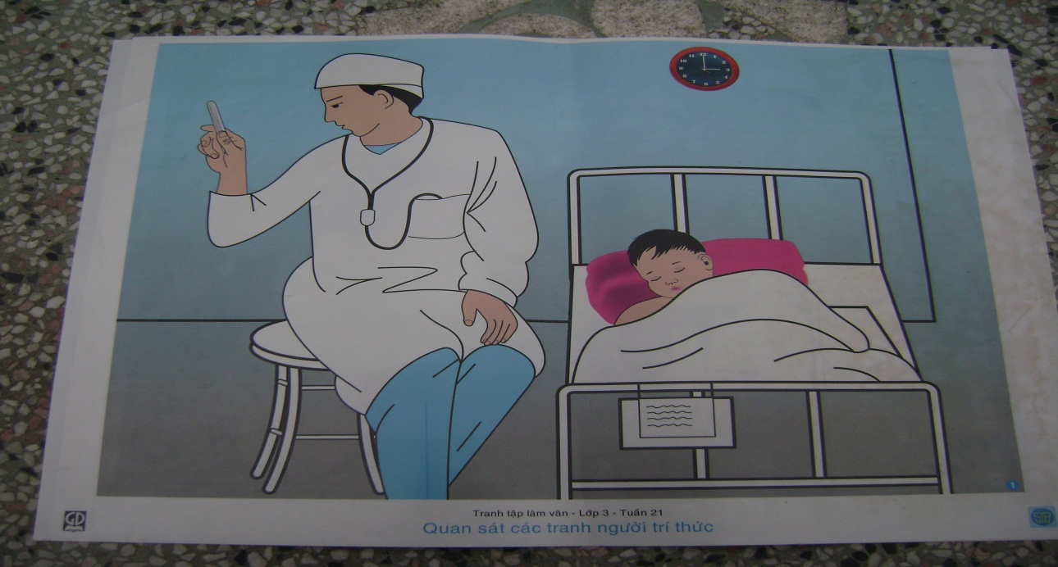
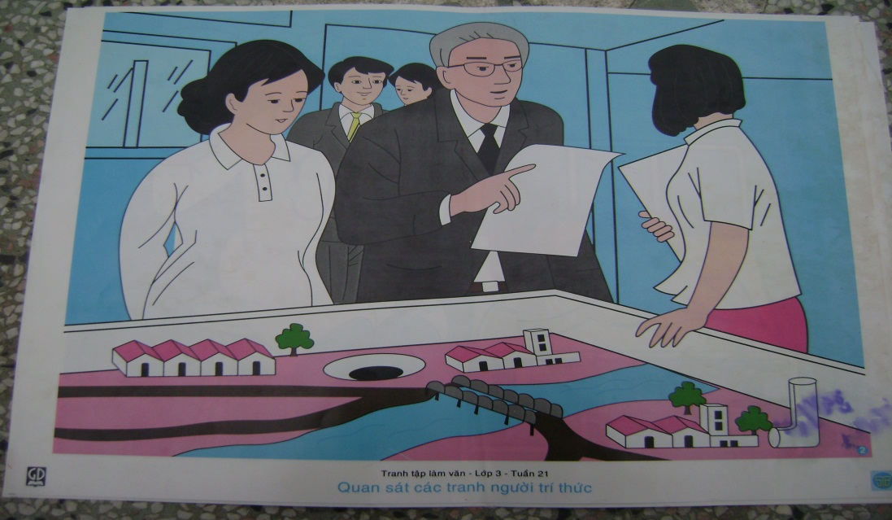

1
2
3
4

Slide 7
Người trí thức trong tranh 1 là một bác sĩ. Bác sĩ đang khám bệnh cho một cậu bé.
Cậu bé nằm trên giường,
đắp chăn. Chắc cậu đang
bị sốt. Bác sĩ xem nhiệt kế
để kiểm tra nhiệt độ em.

Slide 8


Slide 9

Ba người trí thức trong tranh 2 là kĩ sư cầu đường. Họ đang đứng trước mô hình một chiếc cầu hiện đại sắp được xây dựng. Họ trao đổi, bàn bạc về cách thiết kế cầu sao cho tiện lợi, hợp lí và tạo được vẻ đẹp cho thành phố.

Slide 10
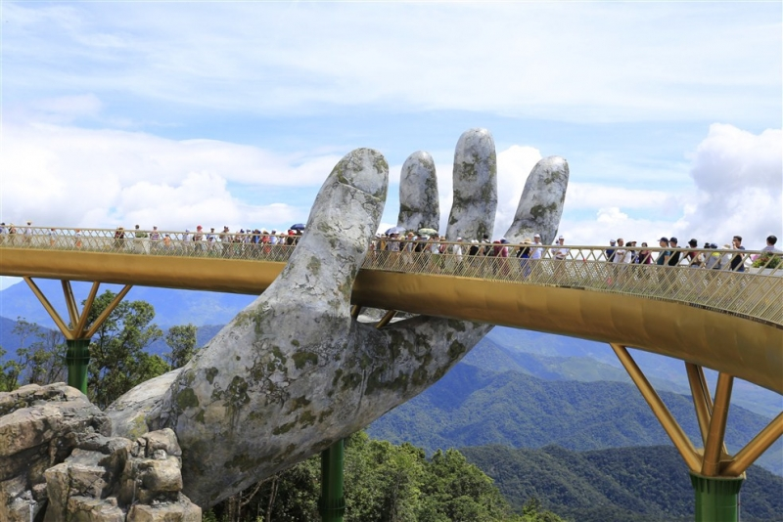
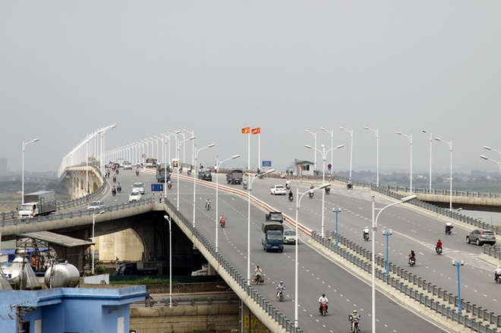
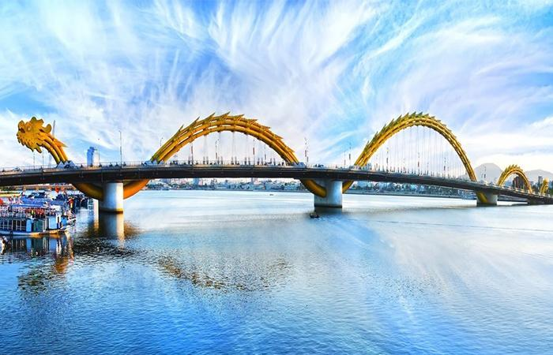
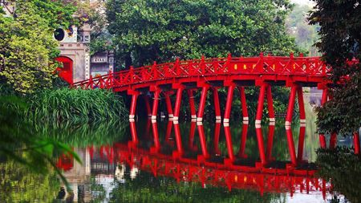
Cầu Vàng (Bà Nà Hills)
Cầu Vĩnh Tuy (Hà Nội)
Cầu Rồng (Đà Nẵng)
Cầu Thê Húc (Hà Nội)

Slide 11

Người trí thức trong tranh 3 là một cô giáo.
Cô đang dạy bài Tập đọc. Các bạn học sinh đang chăm chú nghe cô giảng bài.

Slide 12
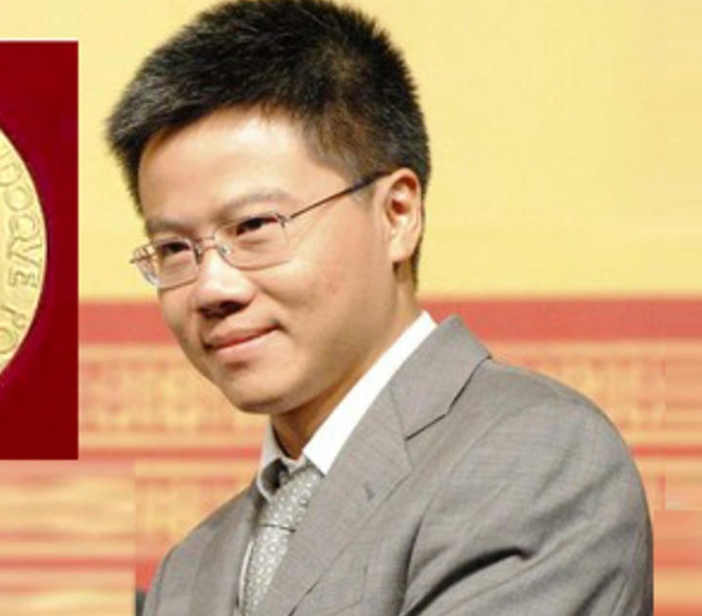
Giáo sư: Ngô Bảo Châu
Thầy giáo – Nhà khoa học trẻ nhất Việt Nam.

Slide 13
Những người trí thức trong tranh 4 là những nhà nghiên cứu khoa học. Họ đang chăm chú làm việc trong phòng thí nghiệm. Họ mặc trang phục của phòng thí nghiệm. Trong phòng có rất nhiều dụng cụ thí nghiệm.

Slide 14
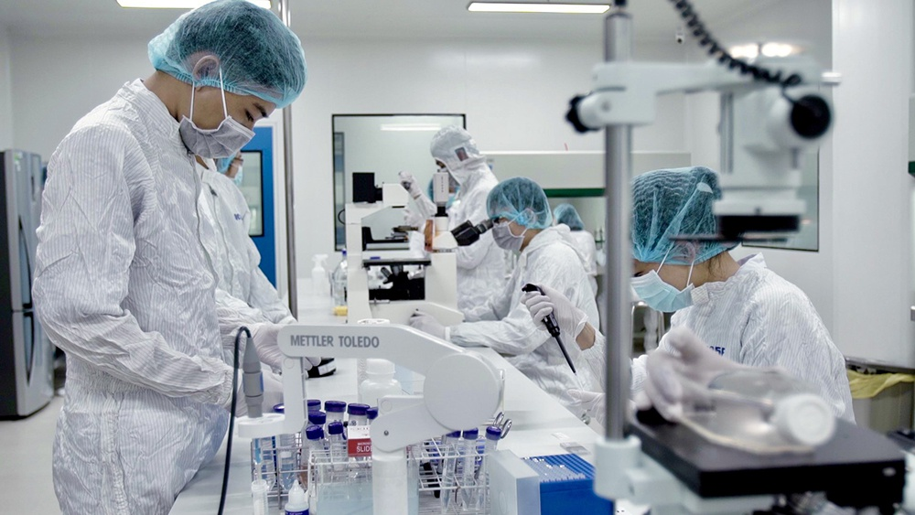
Các nhà khoa học đang nghiên cứu vacxin covid

Slide 15
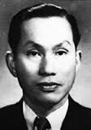
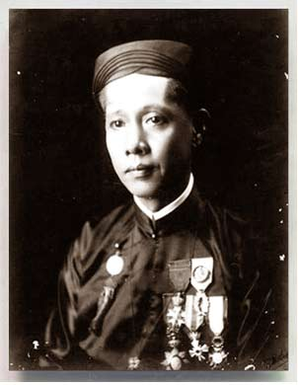

Bác sĩ Đặng Văn Ngữ
Bác học Trương Vĩnh Kí
Một nhà bác học, một nhà giáo dục, một nhà văn hóa lớn

Slide 16
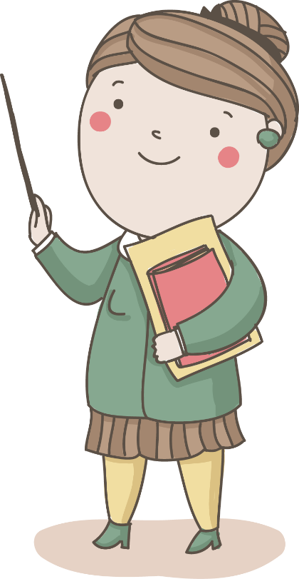
Từ chỉ trí thức | Bác sĩ | Kĩ sư xây dựng | Giáo viên | Nhà nghiên cứu khoa học
Hoạt động của trí thức | Khám chữa bệnh Nghiên cứu các loại bệnh… | Kiểm tra vật liệu xây dựng Chỉ đạo, giám sát các dự án xây dựng… | Soạn giáo án Dạy học Chấm bài… | Nghiên cứu Làm thí nghiệm…

Slide 17

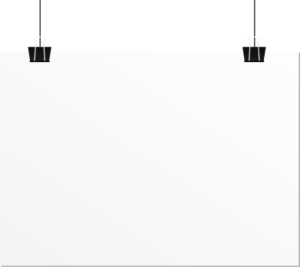


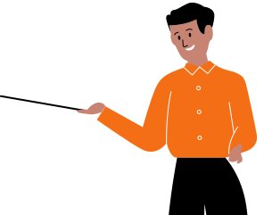


NGƯỜI TRÍ THỨC
Là những người lao động bằng trí tuệ, trí óc của mình.
Người trí thức – Lao động trí thức – Lao động trí óc,…

Slide 18














Slide 19






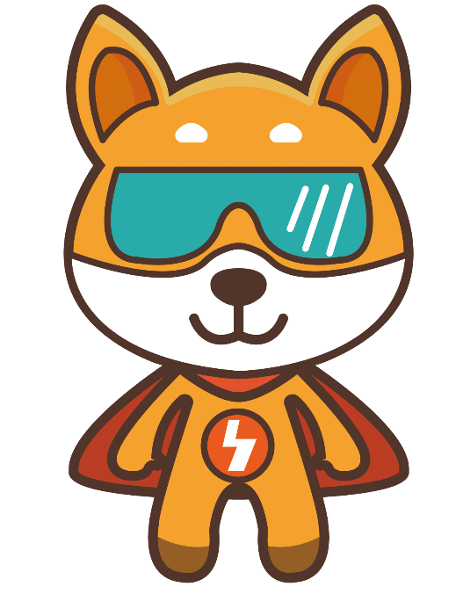
Hãy kể cho các bạn nghe về công việc ước mơ của em sau này?

Slide 20

Kể cho nhau nghe!

Slide 21
Không có nghề nào là không đáng quý. Dù có là những công việc nhỏ bé hay lớn lao thì đều là công sức nỗ lực.
Dù lao động chân tay hay lao động trí óc thì đều là những công việc đáng trân trọng!

Slide 22
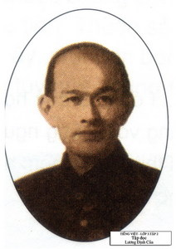
Bài 2. Đọc câu chuyện sau:
Nâng niu từng hạt giống
Ông Lương Định Của là một nhà khoa học có công tạo ra nhiều giống lúa mới.
Có lần, một bạn nước ngoài gửi cho viện nghiên cứu của ông mười hạt thóc giống quý. Giữa lúc ấy, trời rét đậm. Ông Của bảo: “Không thể để những hạt giống quý này nảy mầm rồi chết vì rét.” Ông chia mười hạt thóc giống làm hai phần. Năm hạt ông đem gieo trong phòng thí nghiệm. Còn năm hạt kia, ông ngâm nước ấm, gói vào khăn, tối tối ủ trong người trùm chăn ngủ để hơi ấm của cơ thể làm cho thóc nảy mầm.
Sau đợt rét kéo dài, chỉ có năm hạt thóc ông Của ủ trong người là giữ được mầm xanh.
LƯƠNG ĐỊNH CỦA
(1920 – 1975)

Slide 23



a) Viện nghiên cứu nhận được quà gì?
Viện nghiên cứu nhận được mười hạt giống quý.
b) Vì sao ông Lương Định Của không đem gieo ngay cả mười hạt giống?
Vì lúc ấy trời rất rét. Nếu đem gieo, những hạt giống
nảy mầm rồi sẽ chết rét.
c) Ông đã làm gì để bảo vệ giống lúa?
Ông chia mười hạt thóc giống làm hai phần.Năm hạt,
đem gieo trong phòng thí nghiệm. Năm hạt kia, ông
ngâm nước ấm, gói vào khăn, tối tối ủ trong người, trùm
chăn ngủ để hơi ấm của cơ thể làm cho thóc nảy mầm.

Slide 24
Câu chuyện giúp em hiểu điều gì về nhà nông học Lương Định Của?
Ông Lương Định Của rất say mê nghiên cứu khoa học, rất quý những hạt lúa giống. Ông đã nâng niu từng hạt lúa, ủ chúng trong người, bảo vệ chúng, cứu chúng khỏi chết vì rét.

Slide 25
Tạm biệt các em!

